Slide 1





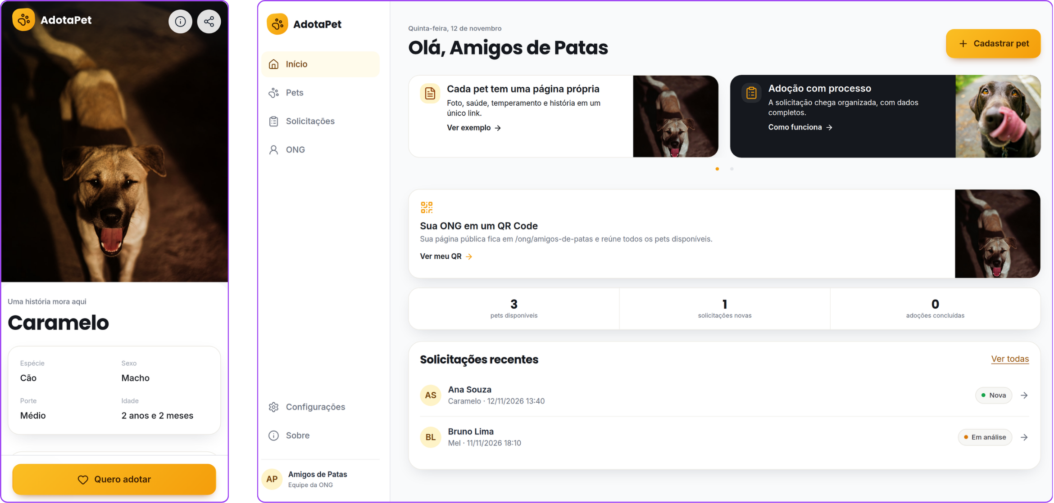
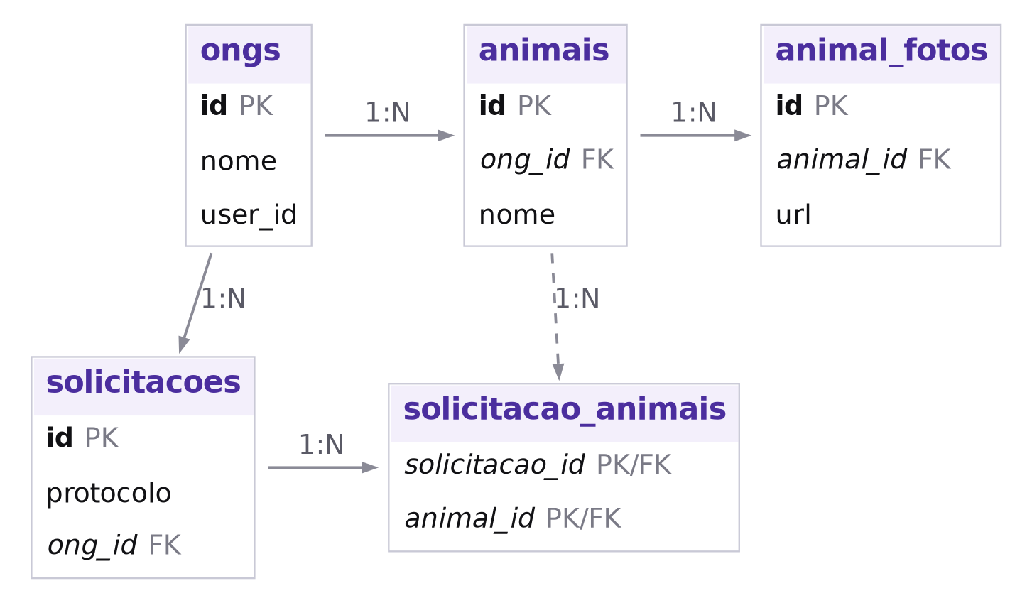
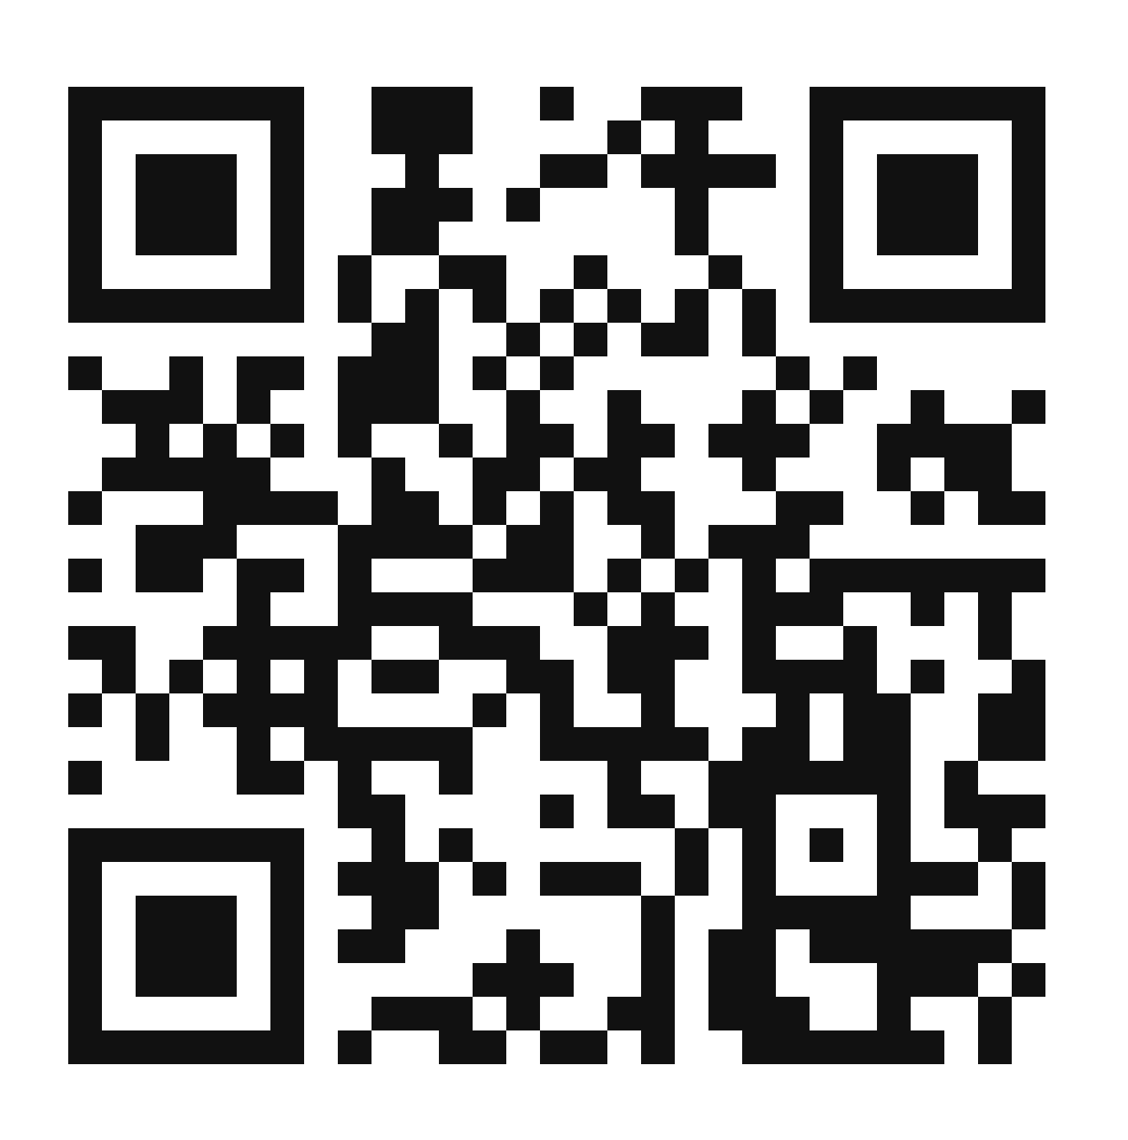
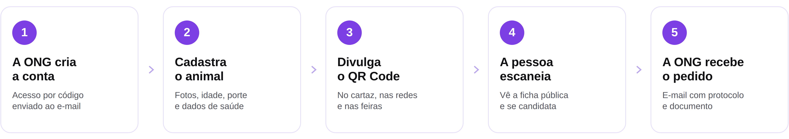
4301 - SISTEMA WEB DE ADOÇÃO RESPONSÁVEL
Raul Toledo Abolafio¹; Nicolas Souza Carranca de Abreu²; Gennik Vieira Salas³; Luiz Henrique de Jesus Bispo⁴; Rennan Lima Bastos⁵; Emerson Ferreira Silva⁶
¹ 2-ENGSOF-SP365981; ² 2-ENGSOF-SP365601; ³ 2-ENGSOF-SP365644; ⁴ 2-ENGSOF-SP366089; ⁵ 2-ENGSOF-SP364477; ⁶ 2-ENGSOF-SP366319
INTRODUÇÃO
DISCUSSÃO
O Brasil tem 4,8 milhões de animais em situação de vulnerabilidade [1]. As ONGs que os resgatam enfrentam dificuldade para divulgar cada animal e organizar os pedidos, dispersos nas redes sociais [2]. O AdotaPet centraliza esse fluxo em uma aplicação web.
O fluxo completo foi executado em produção, do cadastro ao envio da solicitação, com e-mails e documento chegando à ONG.
Figura 3. Ficha pública do animal no celular e painel da ONG no computador
METODOLOGIA
Pesquisa aplicada e qualitativa, em quatro etapas: levantamento bibliográfico, definição de requisitos com ONG parceira, prototipação no Figma e desenvolvimento validado. O front-end usa TypeScript e React; o back-end, Supabase, com Postgres, autenticação por código, regras de acesso e armazenamento. O deploy é na Vercel e os e-mails saem pela Brevo, com dados tratados conforme a LGPD [4].
DESENVOLVIMENTO
O AdotaPet tem painel para a ONG e páginas públicas abertas por QR Code ou link. A ONG entra com e-mail e código de seis dígitos, sem senha, cadastra o animal com fotos e dados de saúde e divulga o QR Code do animal e o da ONG. Quem abre a ficha envia o pedido, que chega à ONG por e-mail, com protocolo e documento. Página inicial, listas de ONGs e de animais com busca e filtros, denúncia e Termos completam o site.
A ficha abriu em poucos segundos e o formulário se conclui em quatro telas. Como limitações, o adotante não acompanha o pedido, não há aplicativo nativo e o envio depende de serviço gratuito limitado por hora.
CONCLUSÃO
Figura 1. Modelo de dados (MER)
O objetivo foi atingido: a ONG cadastra o animal uma vez, divulga por QR Code ou link e recebe os pedidos com protocolo, o que reduz retrabalho e dá rastreabilidade ao processo. Como próximos passos ficam a conta do adotante, o acompanhamento do pedido e relatórios de adoção.
Figura 4. QR Code do projeto
REFERÊNCIAS
Cada pedido gera protocolo e um documento com link próprio, que a ONG abre sem login. Os avisos saem automaticamente, com a identidade da marca, sem ninguém precisar abrir o painel.
[1] FEDERAÇÃO BRASILEIRA DA CAUSA ANIMAL. 1º Relatório de impacto da causa animal no Brasil. FEBRACA, 2026. Disponível em: https://febraca.org.br. Acesso em: 12 nov. 2026.
[2] SCHONS, T. M.; BARTH, M.; PINHEIRO, C. M. P.; ALMADA, J. F. Design para causas sociais: dificuldades enfrentadas por ONGs de proteção animal e possibilidades de atuação. Projética, Londrina, 2024;15(1):1-23.
[3] OSTOS, N. S. C. A luta em defesa dos animais no Brasil: uma perspectiva histórica. Ciência e Cultura, 2017;69(2):54-57.
[4] BRASIL. Lei nº 13.709, de 14 de agosto de 2018. Lei Geral de Proteção de Dados Pessoais (LGPD). Diário Oficial da União, 2018.
Figura 2. Fluxo de uso

